Slide 2
Я знаю чудесное Имя

Slide 3
Я знаю чудесное Имя,
Велико и славно Оно,
Звучит так приятно, Где правда,
И грозно,
Где царствует зло.

Slide 4
Припев:
Да прославят
Христа все народы!
Это Имя повсюду Звучит,
Всех влечёт к жизни Светлой и новой
И спасение нам дарит.

Slide 5
В том Имени мир
И свобода
От власти греха
И страстей;
И в Нём лишь
Прямая дорога
К небесной
Отчизне моей.

Slide 6
Припев:
Да прославят
Христа все народы!
Это Имя повсюду Звучит,
Всех влечёт к жизни Светлой и новой
И спасение нам дарит.

Slide 7
Хвала, поклоненье
И слава,
О дивное Имя, Тебе!
Ты свет нам во тьме Посылаешь
И всех привлекаешь
К Себе.

Slide 8
Припев:
Да прославят
Христа все народы!
Это Имя повсюду Звучит,
Всех влечёт к жизни Светлой и новой
И спасение нам дарит.

Slide 9
Славно имя Иисуса

Slide 10
Славно имя Иисуса —
Исцеленье в Нём
Для всех,
Мир, покой
Вселяет в сердце,
Побеждает
Всякий грех.

Slide 11
Припев:
О друзья! Воспоём
Гимн восторга
Перед Ним
И падём
Пред Христом,
Честь и славу Воздадим!

Slide 12
Дорого Христово имя –
Счастье,
Радость нам даёт,
От мирских сует Греховных
Сердце
К небесам влечёт.

Slide 13
Припев:
О друзья! Воспоём
Гимн восторга
Перед Ним
И падём
Пред Христом,
Честь и славу Воздадим!

Slide 14
Имя Иисуса славьте
Все с восторженной Хвалой;
Скоро Он придёт
Во славе
И введёт нас
В край родной.

Slide 15
Припев:
О друзья! Воспоём
Гимн восторга
Перед Ним
И падём
Пред Христом,
Честь и славу Воздадим!

Slide 16
Как дивно имя Иисус

Slide 17
Как дивно имя Иисус –
Вселяет в сердце Радость.
Я всей душой познать Стремлюсь
Любви той дивной Сладость.

Slide 18
Припев:
О, пусть по всей Земле пройдёт
Весть о любви Всесильной

Slide 19
Припев:
И пусть
Прославит Весь народ
Сей дар любви Обильной.

Slide 20
Пред этим именем Мой дух
И сердце пусть Смирится.
С восторженной Хвалой пред Ним
Весь мир пусть Преклонится.

Slide 21
Припев:
О, пусть по всей Земле пройдёт
Весть о любви Всесильной

Slide 22
Припев:
И пусть
Прославит Весь народ
Сей дар любви Обильной.

Slide 23
Иного имени нигде
Ты не найдёшь
В сей жизни,
Спасенье только
Во Христе,
Лишь Он введёт
В отчизну.

Slide 24
Припев:
О, пусть по всей Земле пройдёт
Весть о любви Всесильной

Slide 25
Припев:
И пусть
Прославит Весь народ
Сей дар любви Обильной.

Slide 27
О, нет, никто нас не возможет

Slide 28
О, нет, никто нас
Не возможет
От правды Божьей отлучить,
Пусть узы мир
На нас наложит —
Мы будем верить
И любить.

Slide 29
И если злобы
Дух восстанет
На Богом
Избранных детей,
Он Сам тогда
В защиту встанет
И их спасёт рукой Своей.

Slide 30
О, нет, Христос нас Не покинет;
Своей могучею рукой
Престол Ваала Он низринет
С надменной выси Роковой.

Slide 31
И, воцарившись Над землёю,
Он будет царствовать Вовек.
Не будет удручён Нуждою
В Христовом Царстве человек.

Slide 32
О, да, я знаю: Неизменный
Бог в Слове нам Пообещал
Избавить нас от жизни тленной
И дать, что глаз наш
Не видал.

Slide 33
И мы все, братья, Доверяем
Тому, что нам сказал Творец,
И, в Слово веря, Твёрдо знаем,
Что миру зла
Придёт конец.

Slide 34
Если твой дух утомится

Slide 35
Если твой дух утомится В тяжкой
Житейской борьбе, - Друг мой,
Начни ты молиться, - Даст это силу тебе.

Slide 36
Припев:
Кто (и кто) Утомлённый, К Богу пусть
Тот воззовёт, Сердцу усталому
В жизни Силу молитва даёт.

Slide 37
Если заботой, нуждою Давит усталую грудь, Бог да пребудет
С тобою И уровняет твой путь.

Slide 38
Припев:
Кто (и кто) Утомлённый, К Богу пусть
Тот воззовёт, Сердцу усталому
В жизни Силу молитва даёт.

Slide 39
Если мечты и желанья Жизнь
Не исполнит твои - Не оставляй упованья В силу Христовой любви.

Slide 40
Припев:
Кто (и кто) Утомлённый, К Богу пусть
Тот воззовёт, Сердцу усталому
В жизни Силу молитва даёт.

Slide 41
Если болезнь И страданья Душу твою потрясут, В тяжкие дни Испытанья Слёзы из глаз потекут.

Slide 42
Припев:
Кто (и кто) Утомлённый, К Богу пусть
Тот воззовёт, Сердцу усталому
В жизни Силу молитва даёт.

Slide 43
Друг мой,
То нужно молиться, Сила, поверь же,
В мольбе! Ею твой дух укрепится И станет легче тебе.

Slide 44
Припев:
Кто (и кто) Утомлённый, К Богу пусть
Тот воззовёт, Сердцу усталому
В жизни Силу молитва даёт.

Slide 46
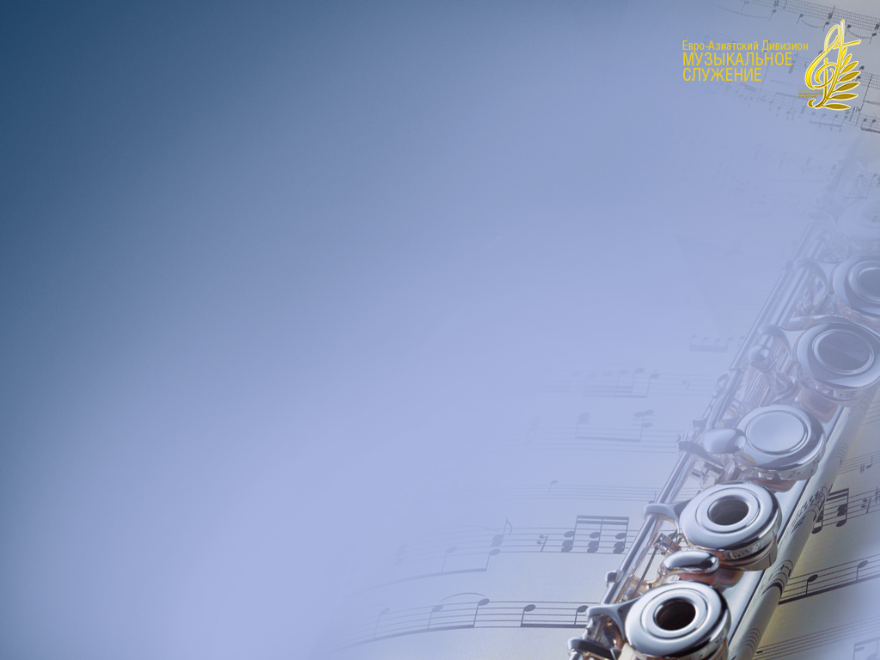
Важное средство воспитания.
«Библейская песенная история свидетельствует о благотворном влиянии музыки и пения. Музыка часто используется для греховных развлечений. Таким образом, она становится одним из самых изощрённых искушений…

Slide 47
Но прекрасная возвышенная музыка — драгоценный дар Божий — облагораживает человеческие сердца, обращает их к высоким целям, просветляет и обновляет души…

Slide 48
Странствуя по пустыне, народ израильский, радуясь избавлению и ободряя себя в пути, пел святые гимны; и сегодня Бог призывает нас радоваться в земной, полной испытаний жизни…

Slide 49
Что лучше поможет запечатлеть в памяти Его слова, чем повторение их в духовном песнопении, которое обладает чудесной силой: смягчает грубые и дурные наклонности, развивает мышление, пробуждает сочувствие, воспитывает уравновешенность, отгоняет уныние и плохие предчувствия, парализующие волю и силы...

Slide 50
Это одно из самых эффективных средств воздействия духовных истин на сердце человека. Когда на душе тяжело и сердцем овладевает отчаяние, на память приходят стихи из Библии или давно забытая детская песенка, и тогда искушения теряют свою силу, жизнь снова обретает смысл и цель, желание ободрять и радовать окружающих.

Slide 51
Никогда не следует забывать о важной воспитательной роли песни. Пусть в вашем доме поют приятные и добрые песни, тогда там будет меньше звучать слов осуждения и больше слов ободрения, надежды и радости».
(Голос в речи и пении, с.299, 300)

Slide 52
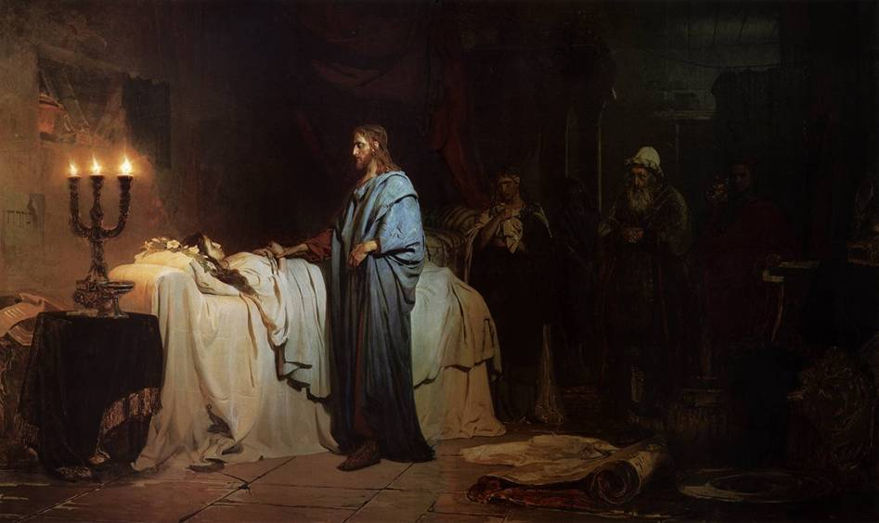
И. Репин «Воскресение дочери Иаира». 1871 г. Государственный Русский Музей

Slide 53
Не в словах молитвенных речей

Slide 54
Не в словах Молитвенных речей
И не в песнях
Жизнь души моей —
Вся она
Сокрыта во Христе:
Все мои источники В Тебе!

Slide 55
Видишь Ты
Забот моих волну
И даёшь
Мне в сердце тишину.
Все желанья
Приношу к Тебе —
Все мои
Источники в Тебе!

Slide 56
Ты один —
Правда, и Добро,
Мне с Тобой
Спокойно и тепло,
Будь со мной
Всегда в моей судьбе –
Все мои источники
В Тебе!

Slide 57
Хвала Тебе, хвала, Господь Спаситель мира!

Slide 58
Хвала Тебе, хвала, Господь Спаситель мира. Ты нам, Своим рабам, Доверил труд святой.

Slide 59
Коснись же уст огнём
Из чистого горнила, И весть Твоя польётся Пламенной рекой.

Slide 60
Ты знаешь наш состав: Мы только
Персть земная, Но, если изольёшь
На нас Твой Дух Святой

Slide 61
Трёхангельская весть
От края и до края
Сиянием небес Наполнит шар
Земной.

Slide 62
Склоняемся, Господь, В смиренье пред Тобою. Свет Утренней Звезды Сияет впереди.

Slide 63
И сердце и уста Полны святой Мольбою: Мы ждём Тебя! Гряди, Спаситель наш, гряди!

Slide 64
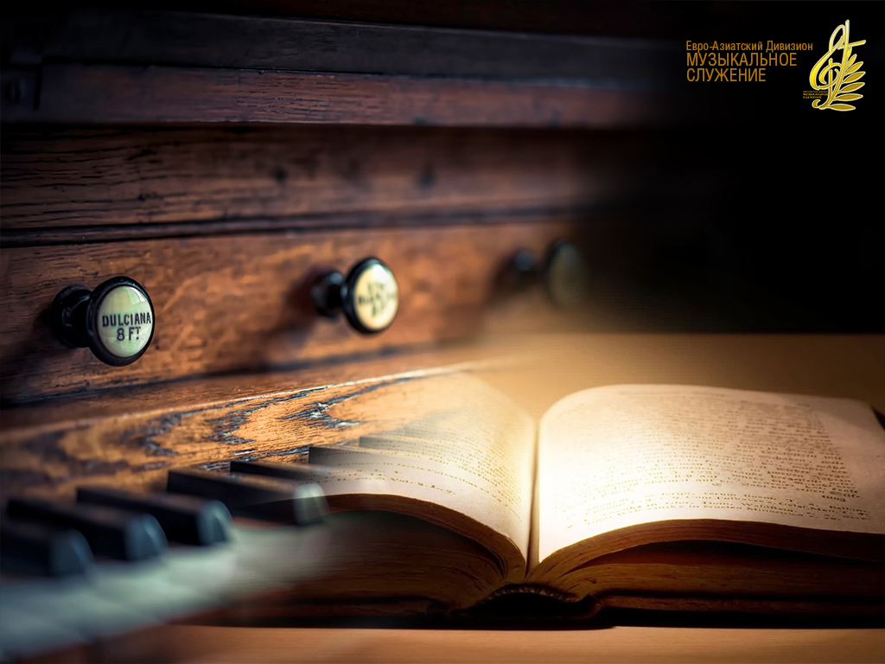
«Ибо нет другого имени под небом, данного человекам, которым надлежало бы нам спастись.» Деяния 4:12

